Slide 1
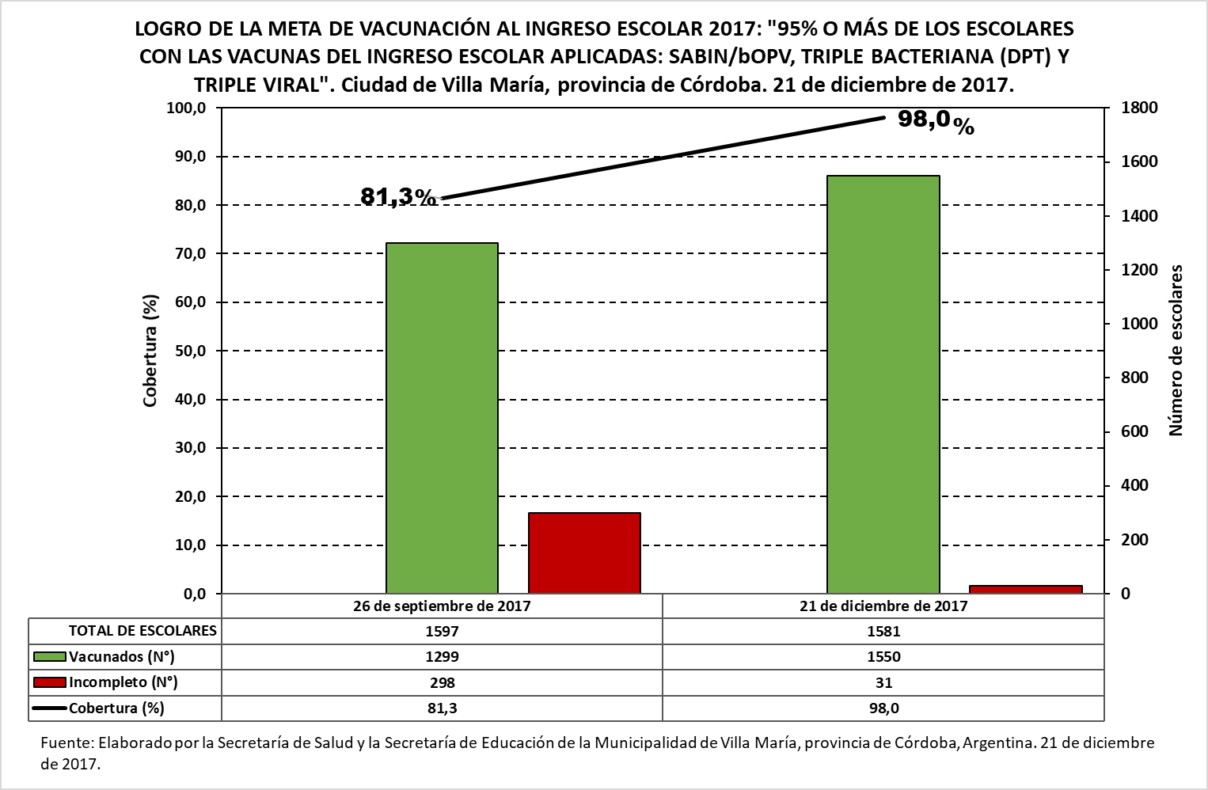

Slide 2
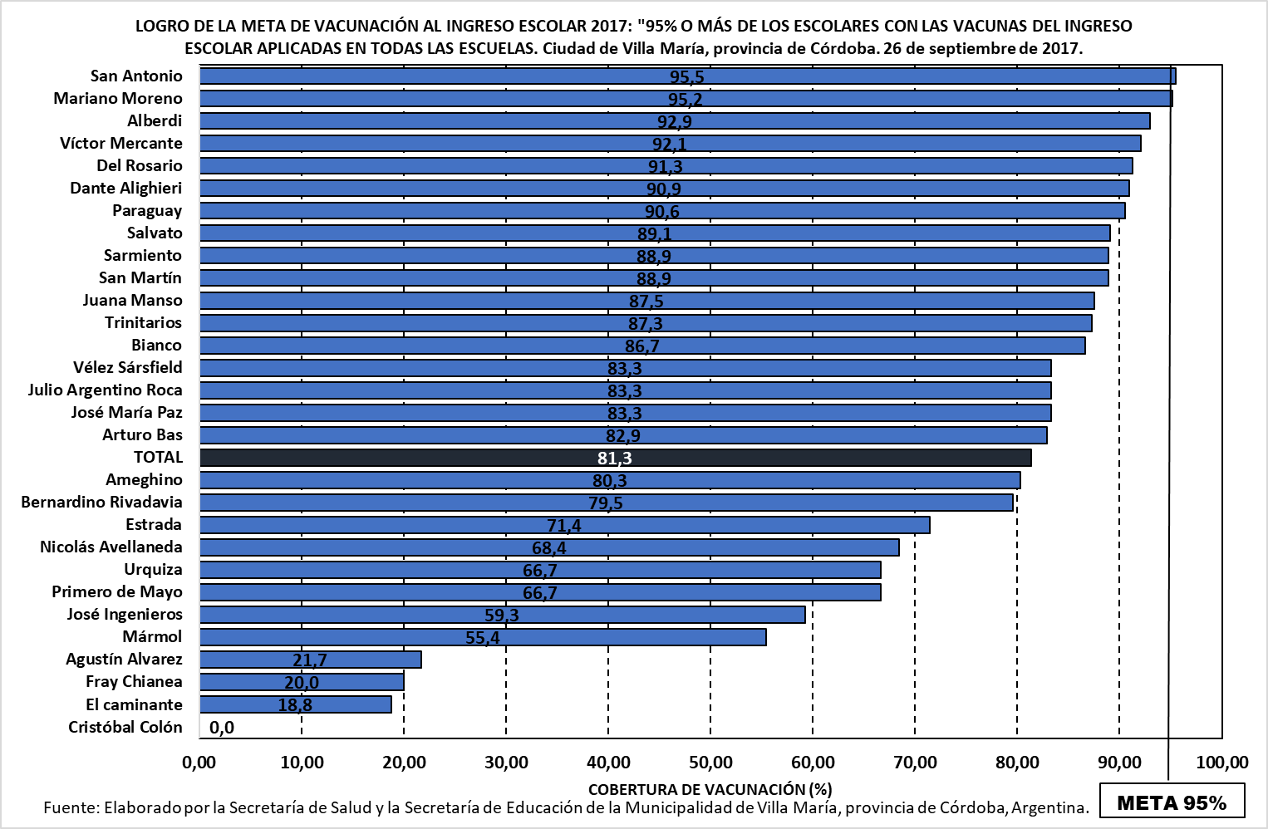
SÓLO DOS ESCUELAS ALCANZABAN LA META

Slide 3
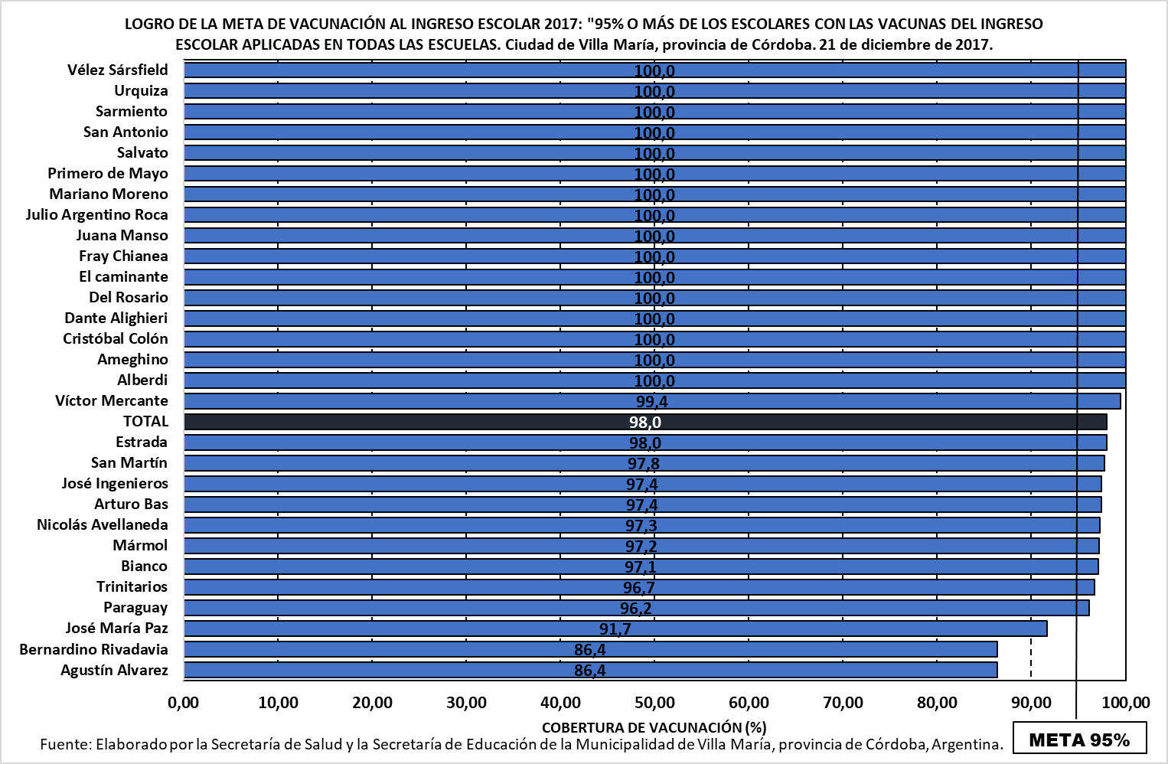
26 DE LAS 29 ESCUELAS ALCANZABAN LA META

